Slide 1
設定頻道

Slide 2
訂閱頻道

Slide 3
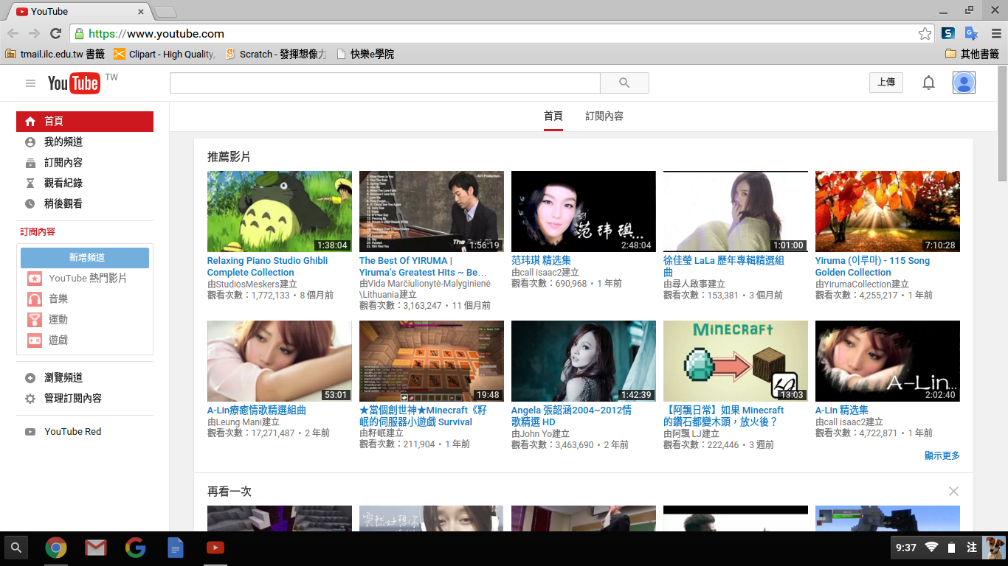

點選「訂閱頻道」

Slide 4
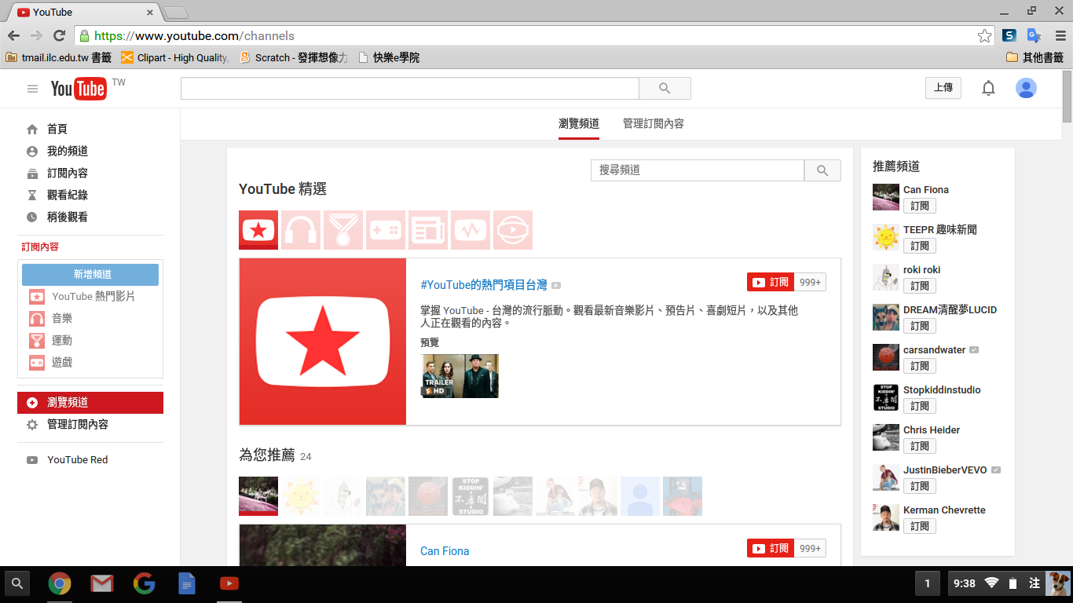

搜尋頻道

Slide 5

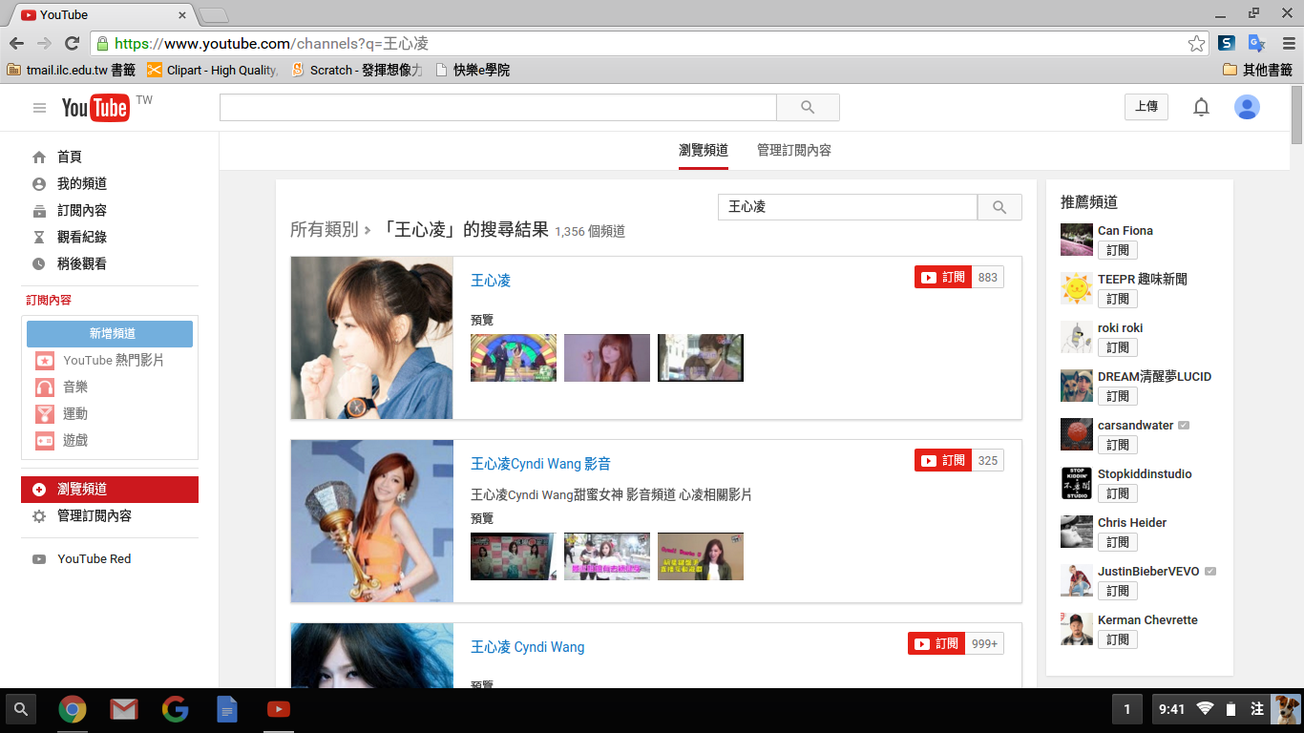
點選「訂閱」

Slide 6

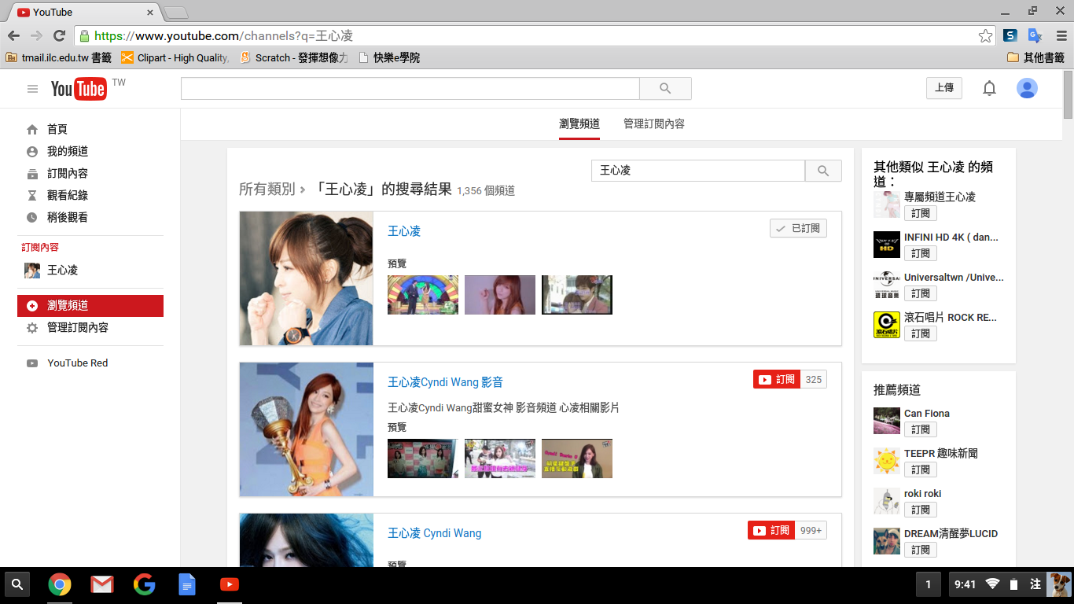
訂閱完成

Slide 7
設定我的頻道

Slide 8
點選「我的頻道」

Slide 9
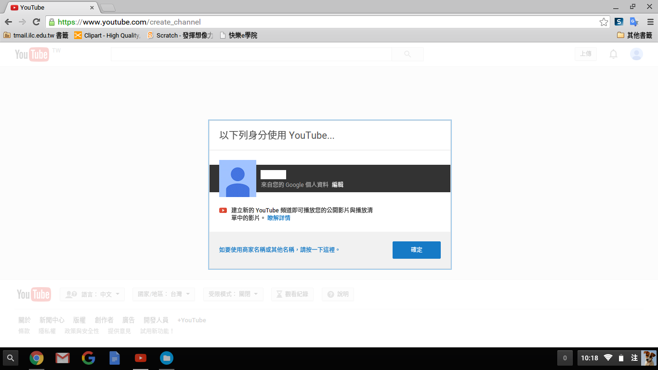
點選「確定」

Slide 10
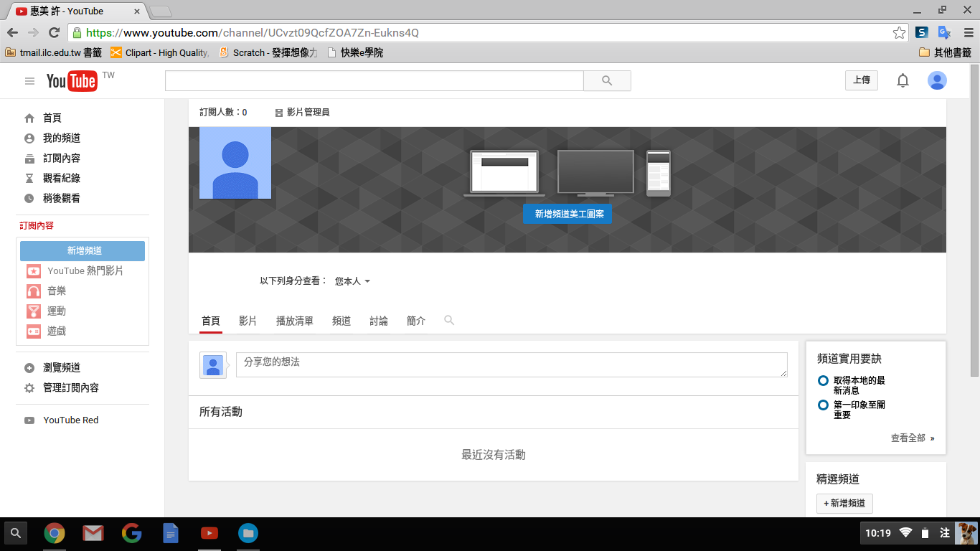
我的頻道新增完成

